Slide 1
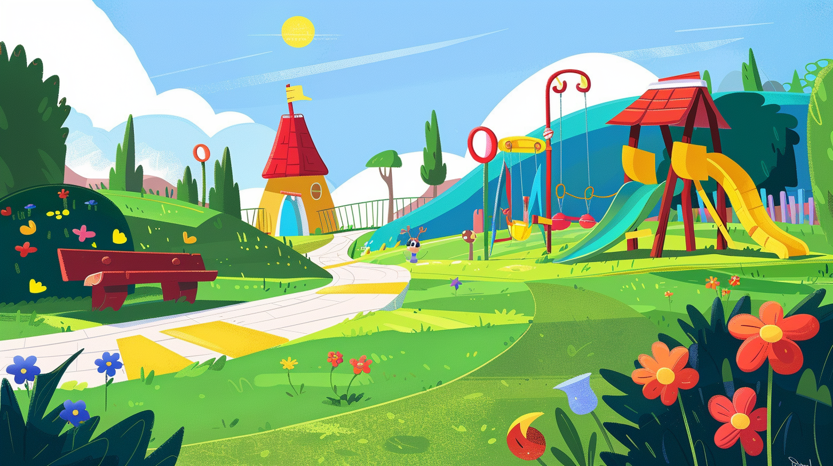
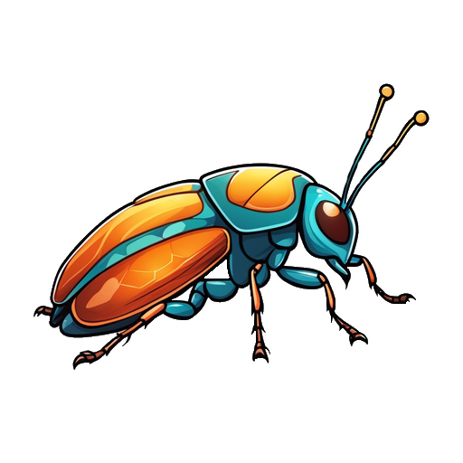
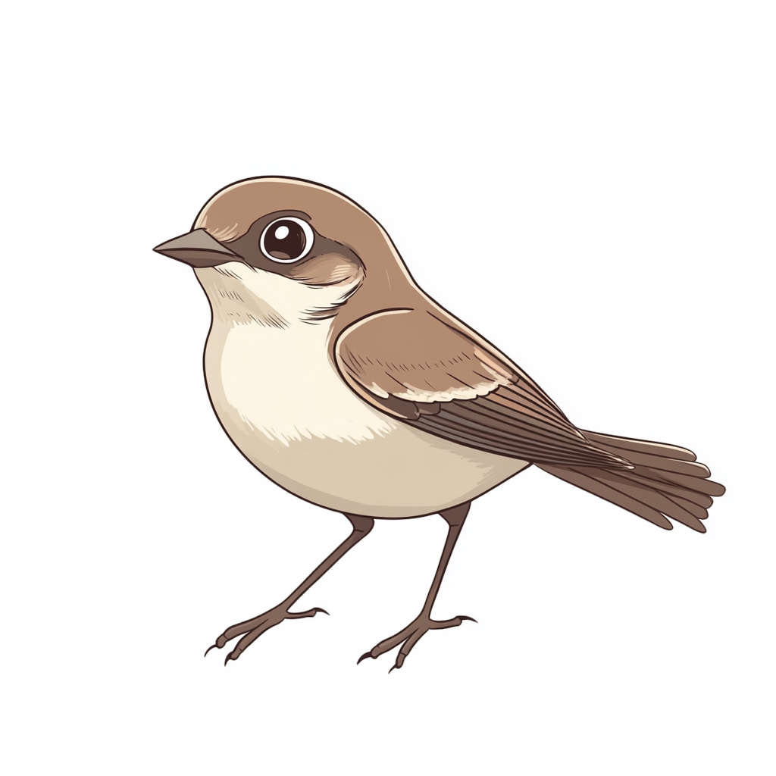




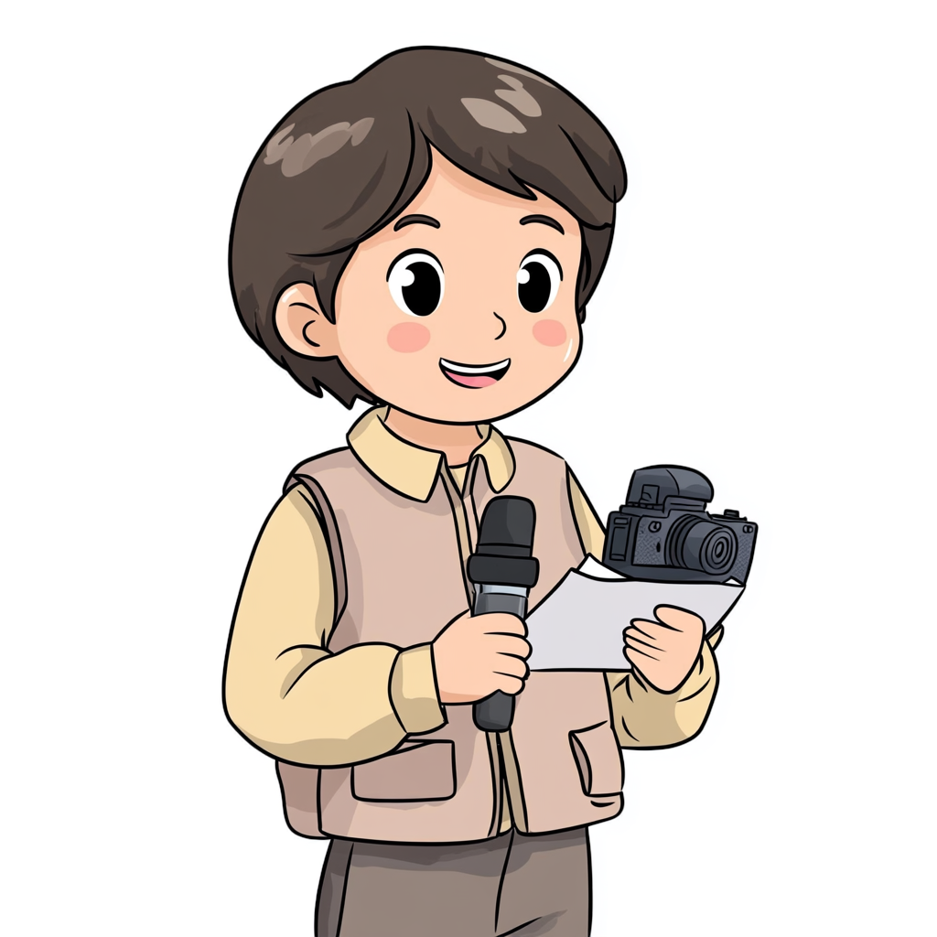



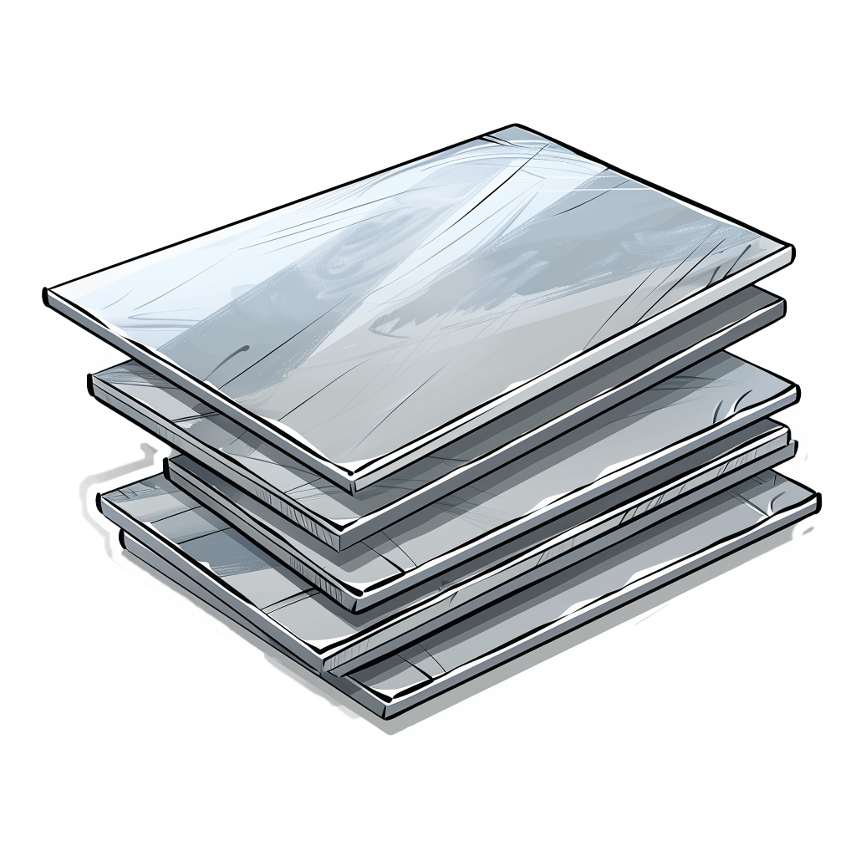


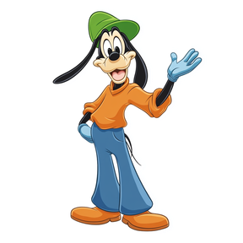



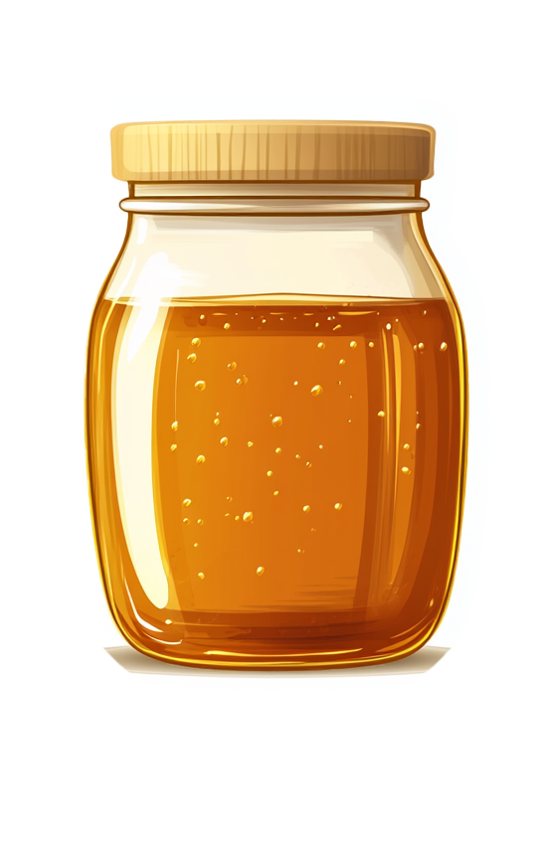

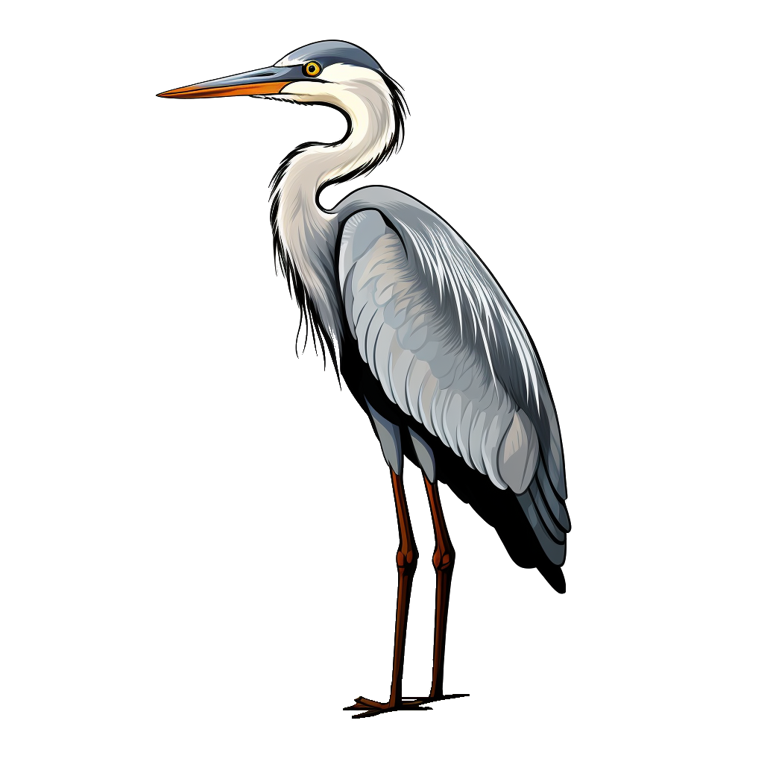


ЖУ - ЖУ
ЖИ - ЖИ
ЖА – ЖА
ЖУ-ЖУ
ЖИ - ЖИ
ЖА - ЖА
ЖО - ЖО
ЖЕ – ЖЕ
ЖИ - ЖИ
ЖЕ ЖЕ
ЖЕ - ЖЕ
ЖУ - ЖУ
ЖО - ЖО
ЖА - ЖА
ЖУ - ЖУ

